Slide 1



C’è SPAZIO PER TUTTI
LE LOCATION DELLE PRODUZIONI CINEMATOGRAFICHE E AUDIOVISIVE ITALIANE FINANZIATE DALLA L. 220/2016

Slide 2

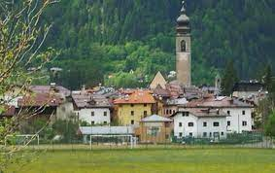




IL CAMPIONE COMPLESSIVO
AT THE GLANCE
1.080 opere finanziate (58% finzione; 37% documentari; 5% animazione )
Pellizzano (TN)/Din Don
1.399 location
360 set in «piccoli comuni» (L. 158/2017)
53 set in «borghi storici»

Slide 3
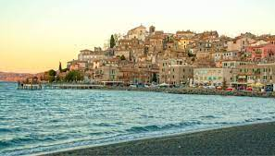
DOVE SI GIRA. REGIONI, PROVINCE, COMUNI
REGIONI
COMUNI
0-999 ab.
1.000-2.999 ab.
PROVINCE
3.000-9.999 ab.
10.000-19.999 ab.
Anguillara (RM)/
20.000-249.999 ab.
>250.000 ab.

Slide 4
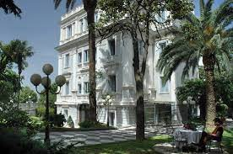
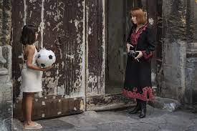
LOCATION PER CLASSI DI COSTO DELLE OPERE
PROVINCIA
Frascati, Hotel Flora/Occhiali Neri (Argento, 2022)
MACROAREA
Palermo/Solo per passione (Roberto Andò 2022)

Slide 5
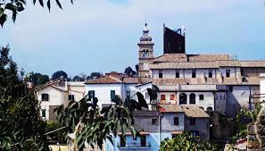
LOCATION PER CLASSI DI COSTO DELLE OPERE/2
COMUNI
0-999 ab.
1.000-2.999 ab.
3.000-9.999 ab.
10.000-19.999 ab.
Formello (RM)/DOC
20.000-249.999 ab.
>250.000 ab.

Slide 6
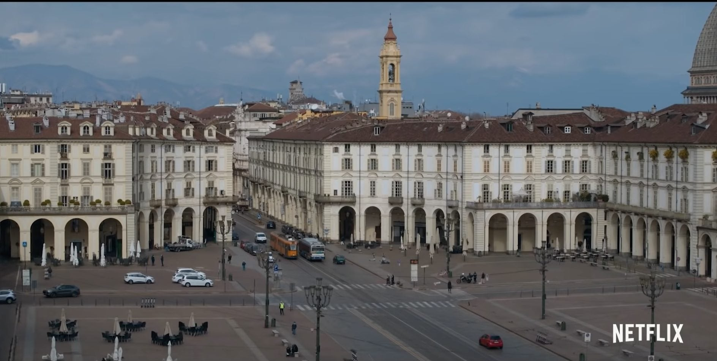
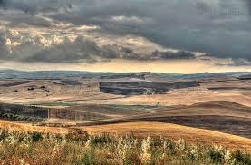
LE LOCATION DEL CINEMA, DELLA TV E DEL WEB
Torino/Guida astrologica per cuori infranti
(Netflix)
MACRO AREE
Palermo/Le Sorelle Macaluso (Emma Dante, 2021)
Poggiorsini/Tolo Tolo
(Zalone, 2020)

Slide 7
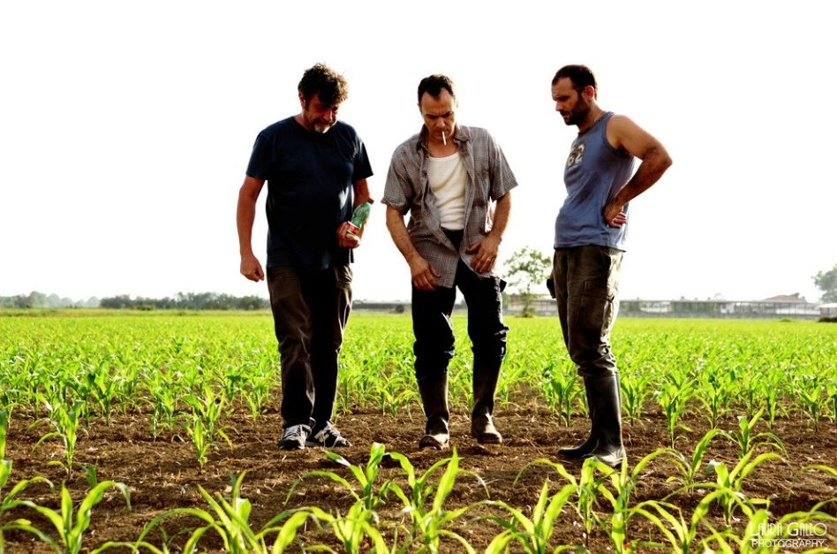
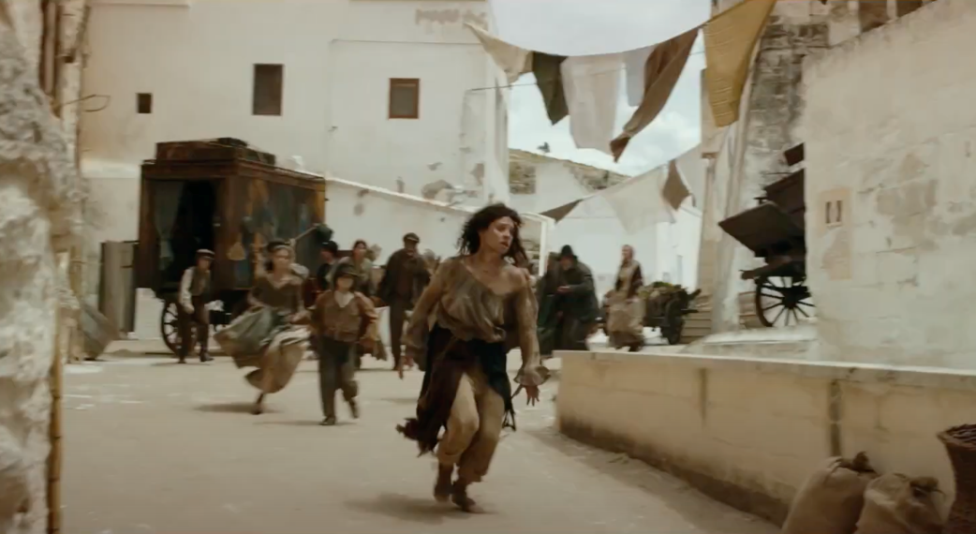
LE LOCATION PER GENERE (GENRE)
FINZIONE
REGIONI
DOCUMENTARI
Palermo/Le Sorelle Macaluso (Emma Dante, 2021)
Emilia/Veleno (Amazon)
GENERI PRINCIPALI
Ginosa (TA)/Il mio corpo vi seppellirà(La Parola, 2021)

Slide 8
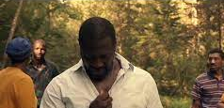



I «PICCOLI COMUNI» - AT THE GLANCE
182 opere (16,8% del totale) girate in «piccoli comuni»*
Tarvisio/ Scappo a casa (Lando, 2019)
6,5% dei «piccoli comuni» censiti in Italia nel quadro della L. 158/2017, ma con una buona distribuzione territoriale
Opere con budget più alti
In maggioranza film, ma con una incidenza maggiore del campione totale di opere tv
*«comuni con popolazione residente fino a 5.000 abitanti nonché i comuni istituiti a seguito di fusione tra comuni aventi ciascuno popolazione fino a 5.000 abitanti.» (L 158/2017/comma 2)

Slide 9
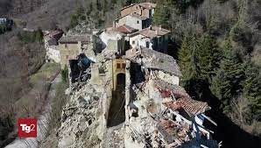
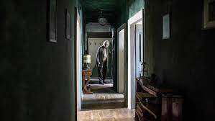
DOVE SI GIRA. REGIONI E PROVINCE
Amatrice/I nuovi Eroi (RAI3)
37 «piccoli comuni» in provincia di Rieti
24 «piccoli comuni» in provincia di Udine
San Vito al Torre/L’angelo dei muri
(Bianchini, 2021)

Slide 10
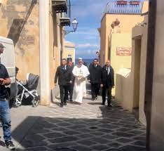
IL BUDGET DELLE OPERE GIRATE NEI «PICCOLI COMUNI»
2.909.000 – Budget medio opere (+ 556.000 budget medio opere girate in altre location)
Ventotene/The New Pope (SKY)

Slide 11
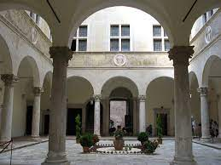
‘DESTINAZIONE’ E TIPOLOGIA DELLE OPERE GIRATE NEI «PICCOLI COMUNI»
Pienza_Palazzo Piccolomini
I medici 3 (RAI)

Slide 12
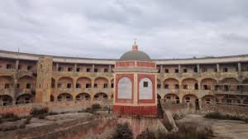
GENERI DELLE OPERE GIRATE NEI «PICCOLI COMUNI»
SENZA SET IN ‘PICCOLI COMUNI’
CON SET IN ‘PICCOLI COMUNI’
Santo Stefano/Fine pena mai (RAI)

Slide 13
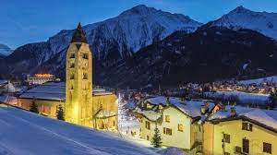
I «BORGHI STORICI» - AT THE GLANCE
41 opere (3,7% del totale) girate in «borghi storici» *
Courmayeur/Diabolik (Manetti, 2021)
17,4% dei «borghi» riconosciuti nelle linee A e B del PNRR
* PNRR- Missione 1, componente 3: Turismo e Cultura

Slide 14
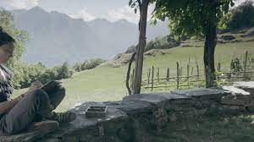
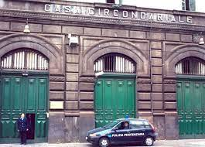
DOVE SI GIRA_REGIONI E PROVINCE
BORGHI PNRR
BORGHI SET DI OPERE
Premosello Chiovenda (VCO)/ La terra buona (Caruso, 2018)
Poggioreale/L’ora. Inchiostro contro piombo (Mediaset)

Slide 15
CREDITS E CONTATTI
Bruno Zambardino – MiC – DG Cinema e Audiovisivo
bruno.zambardino@cultura.gov.it
Monica Sardelli – MiC-DG Cinema e Audiovisivo
monica.sardelli@cultura.gov.it
Valutazione di impatto
Mariagrazia Fanchi – UCSC/ALMED
mariagrazia.fanchi@unicatt.it
Angela Tibaldi – PTS
a.tibaldi@ptsclas.com
Capitolo Turismo: analisi e report
Gaia Amadori – UCSC/ALMED
gaia.amadori@unicatt.it
Matteo Tarantino – UCSC/ALMED
matteo.tarantino@unicatt.it
I dati presentati sono estratti dal capitolo «Turismo» della Valutazione di Impatto Legge Cinema 220/2016 (https://cinema.cultura.gov.it/comunicazione/eventi-e-pubblicazioni/valutazione-di-impatto/)

